Slide 1
X CONGRESO INVESTIGA I+D+i
CIENCIAS DEL ESPACIO
Búsqueda de recursos extraterrestres

Slide 2
Grupo Investigador
Greta Mira Fernández
Ruth Mora Soto
Paula Muñoz Martí
Miguel Ramos-Linares Medina
Marta Rodríguez Fernandez
Javier Rosell Arsuaga
Dario Serrano Tamé
Elena Vergé Gras
Zihao Weng
Marta Zaitsev Borrero
Bruno Alvarez Ortega
Adrián Álvarez Villoria
Jesús Arigita Arbolines
Marcos Burón Sancho
Jacobo Cacharro Pérez
Santi Cervera Pérez
Nerea Febrer Huerga
Victoria Galan Lopez
Luis Hernández Fernández
Adrià Medina Alegre
Moderador: Rodrigo Peña
Secretario: Pablo Baceiredo

Slide 3
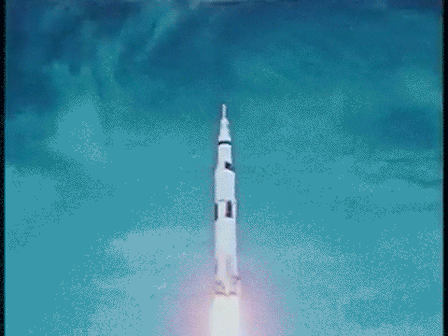
5, 4, 3, 2, 1 …

Slide 4
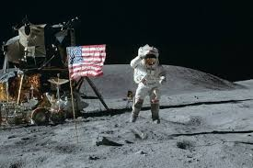
La conquista de la Luna

Slide 5
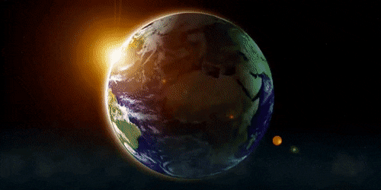
La Tierra se agota

Slide 6
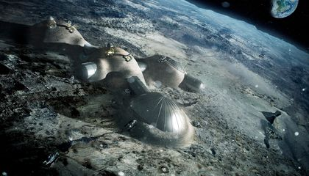
Bases autosuficientes

Slide 7
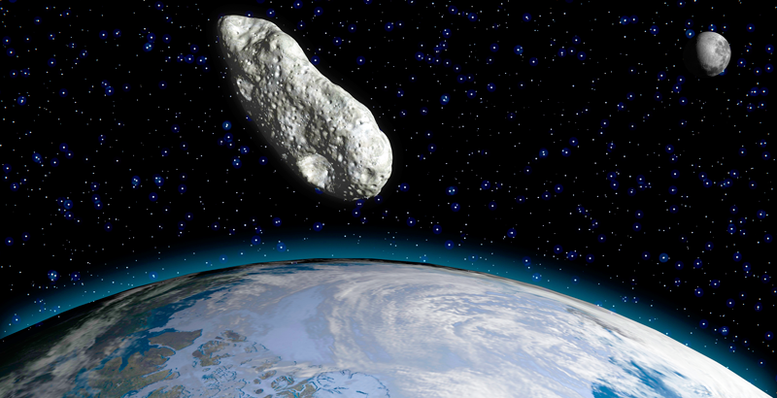
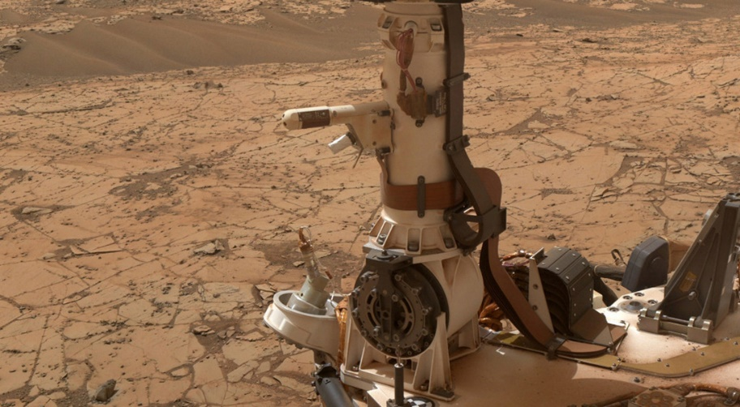
¿Qué es un recurso extraterrestre?

Slide 8
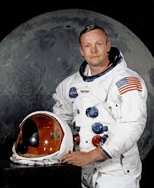
“Hemos ido a la Luna pero no hemos hecho nada mejor”
Neil Armstrong

Slide 9
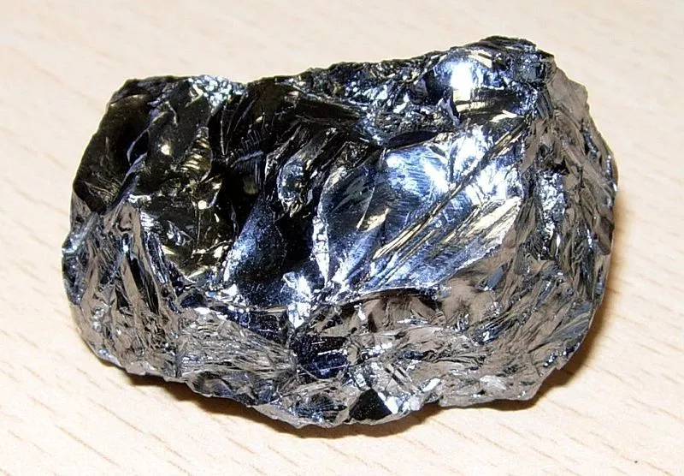
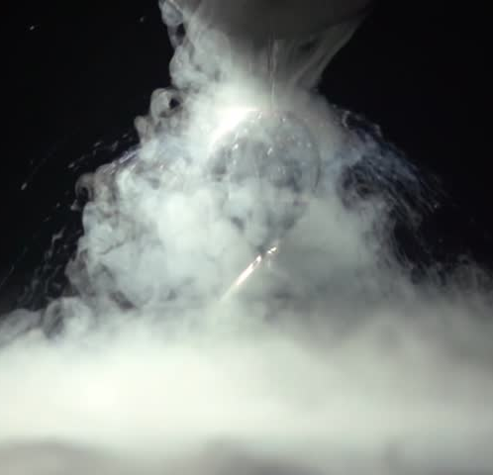
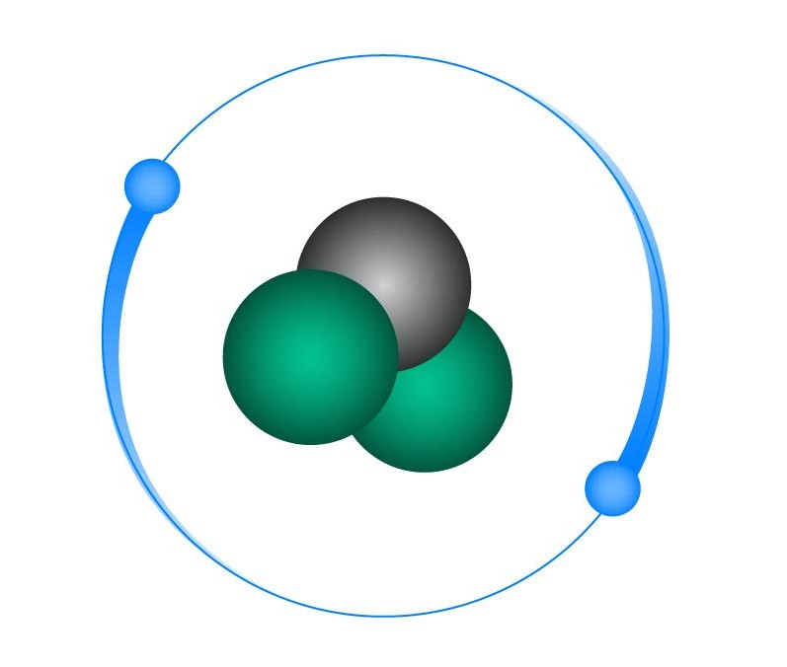
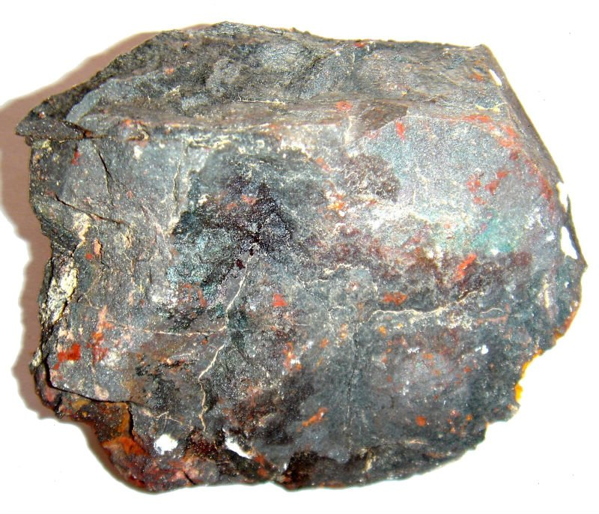
H2O
Silicio
Nitrógeno
He-3
Hierro
H

Slide 10
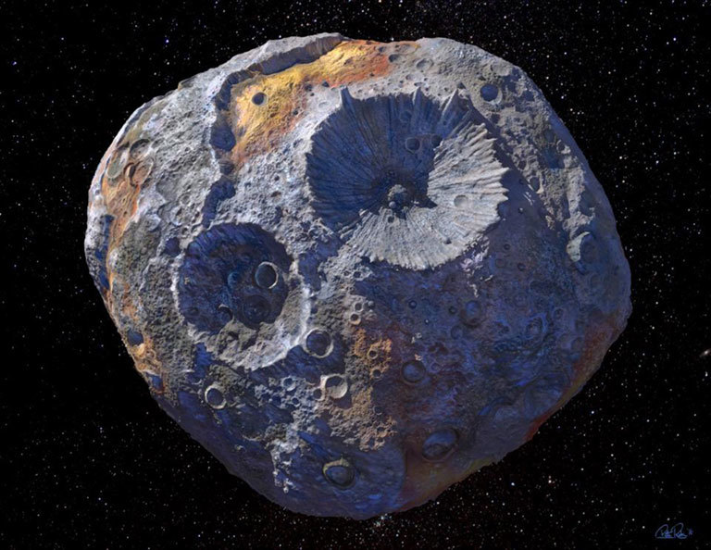
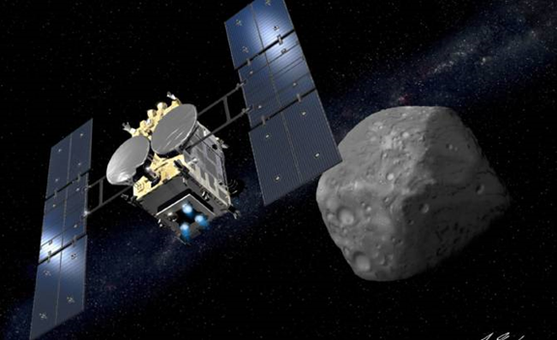
Recursos minerales
Hayabusa
16 Psyche

Slide 11
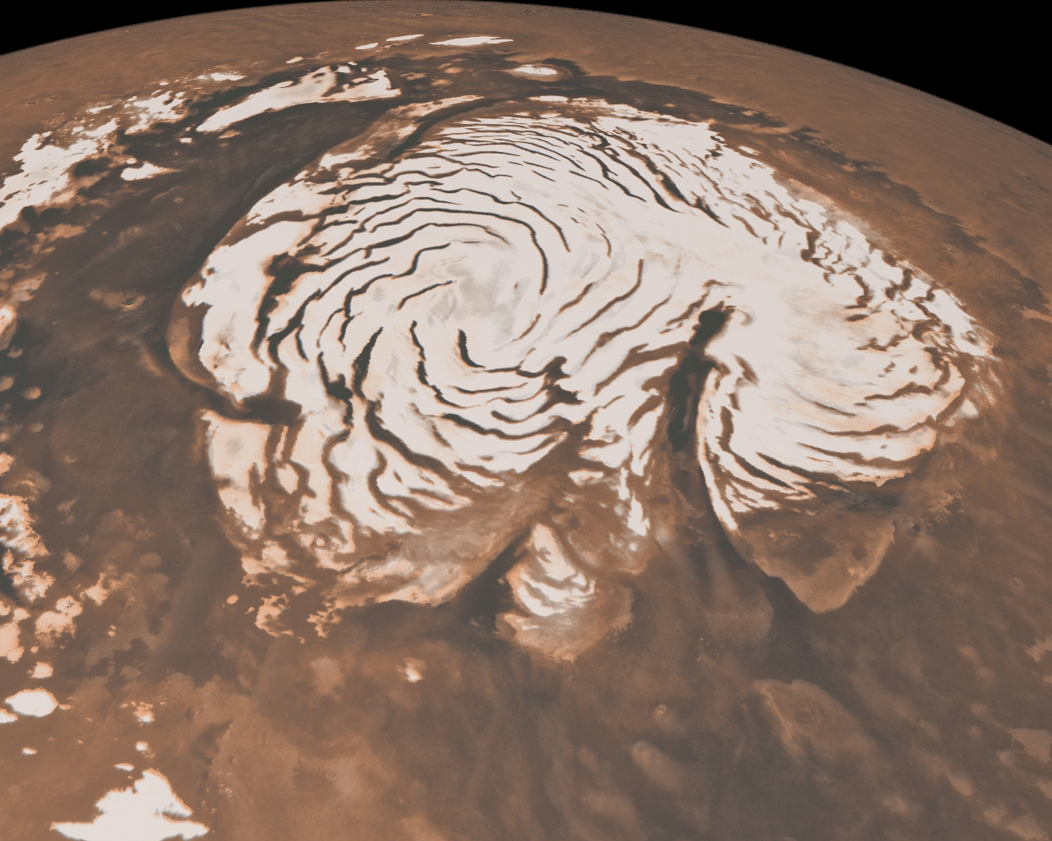
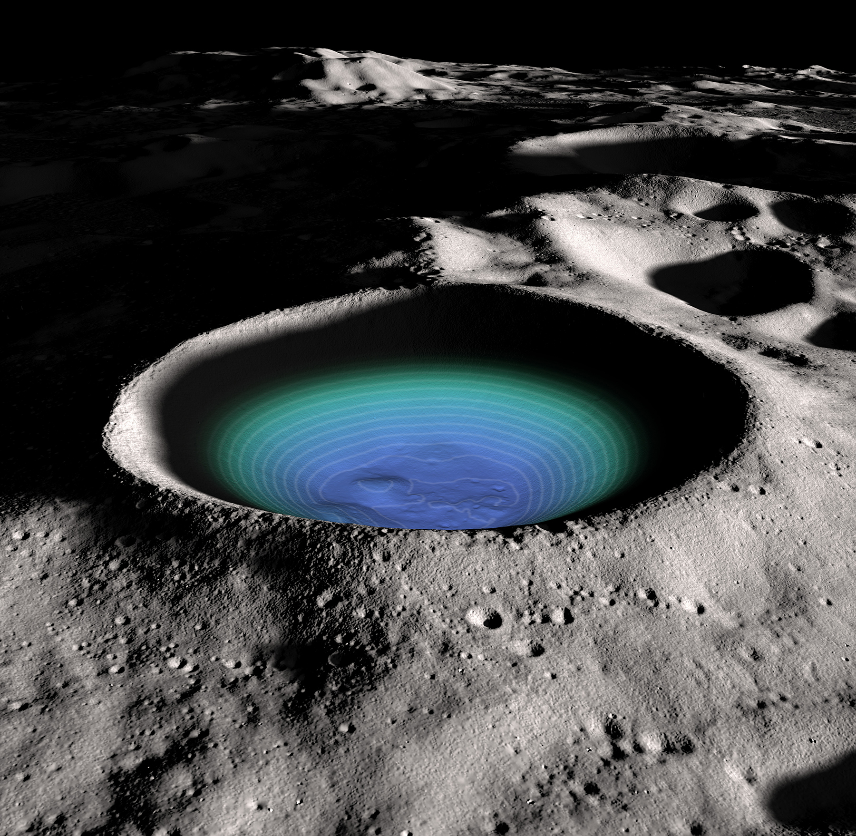
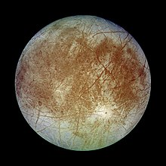
Agua
- Corona polar en Marte
- Hielo en cráteres polares lunares
- Agua líquida en Europa

Slide 12
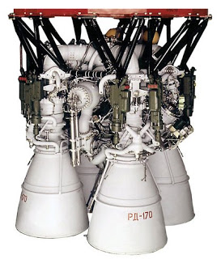
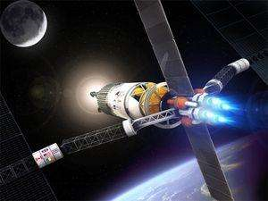
Medios de transporte: motores
Motor iónico
Motor convencional

Slide 13
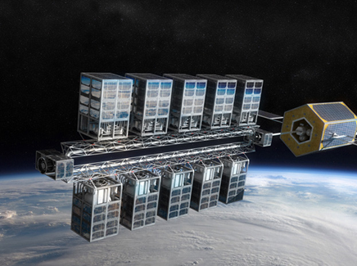
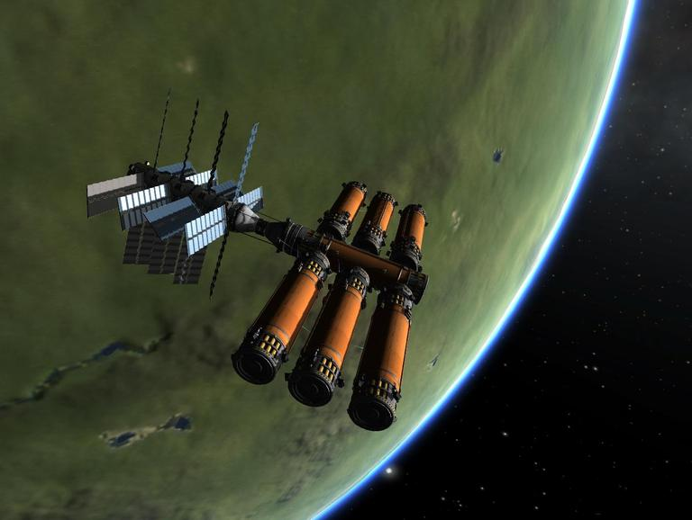
Gasolinera espacial

Slide 14
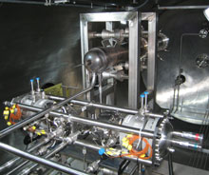
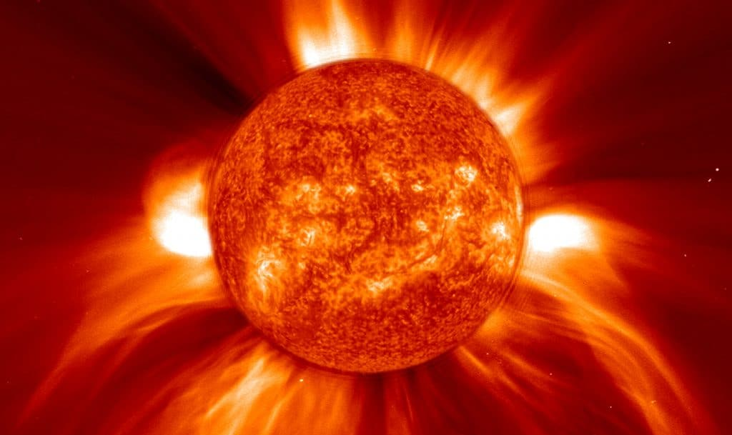
Energía
Reactor nuclear
Viento solar

Slide 15
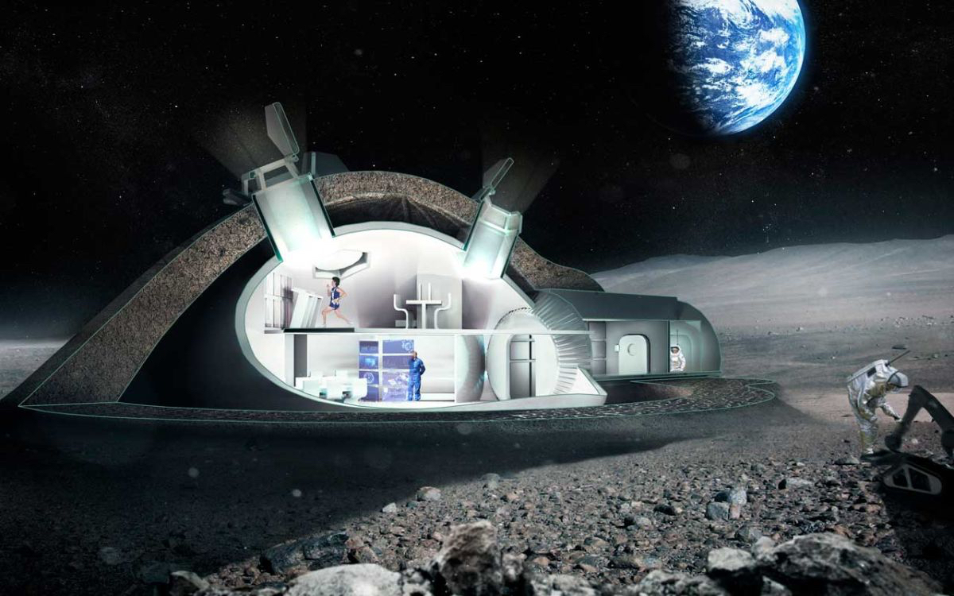
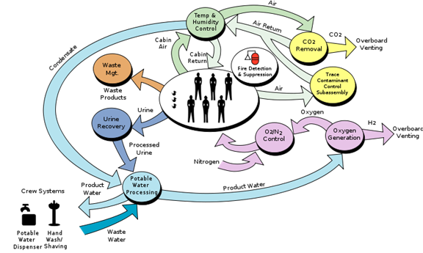
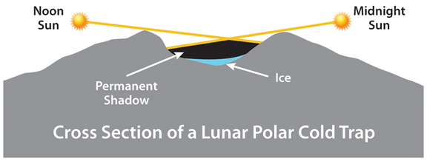
Colonización

Slide 16
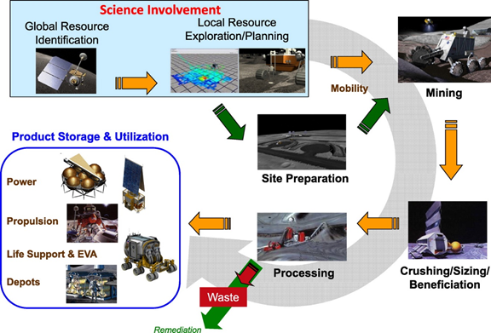
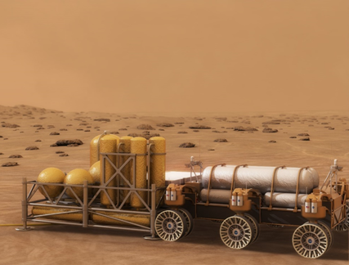
In situ resource utilization (ISRU)

Slide 17
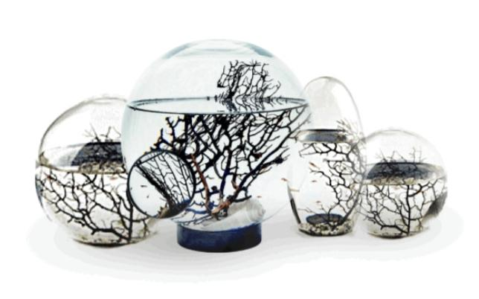
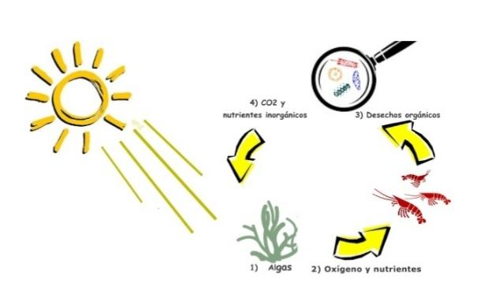
Plantas en el espacio

Slide 18
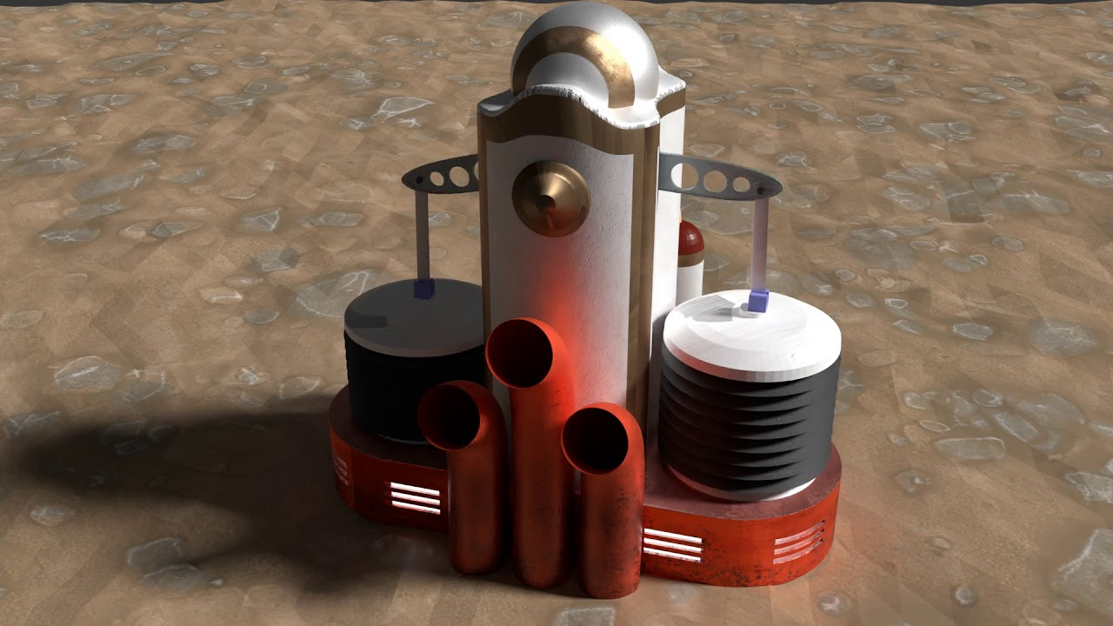
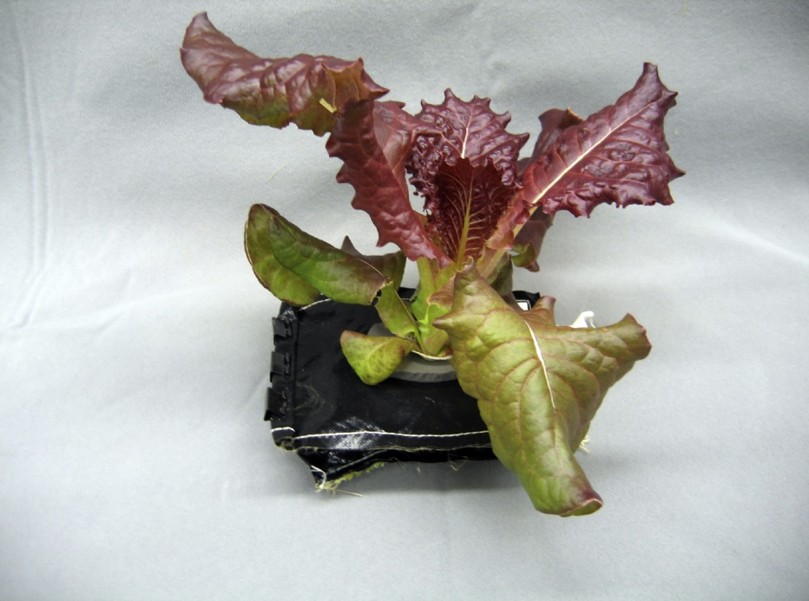
MOXIE

Slide 19
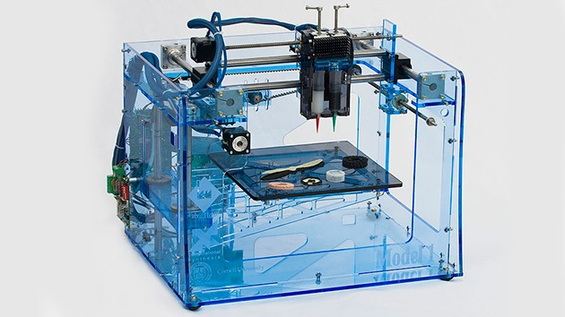
Impresión 3D de componentes

Slide 20
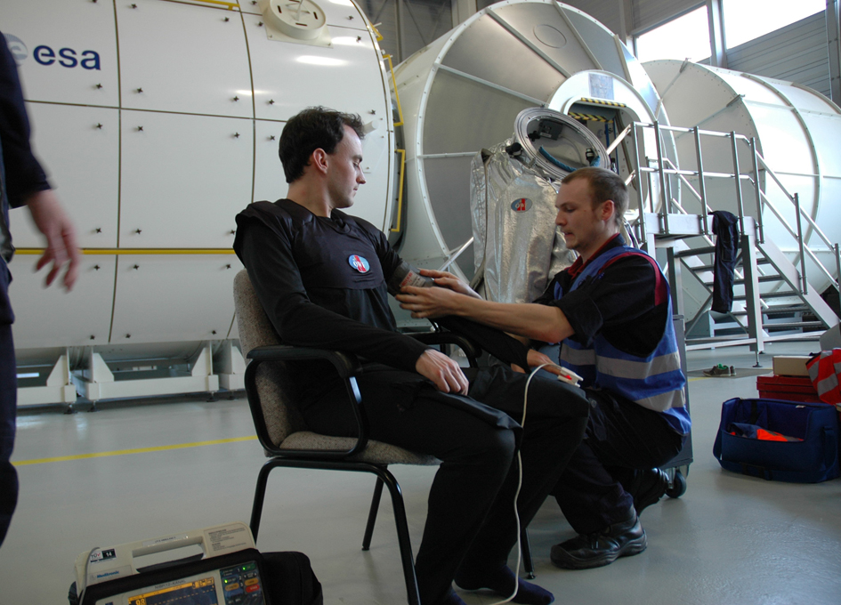
Fármacos

Slide 21
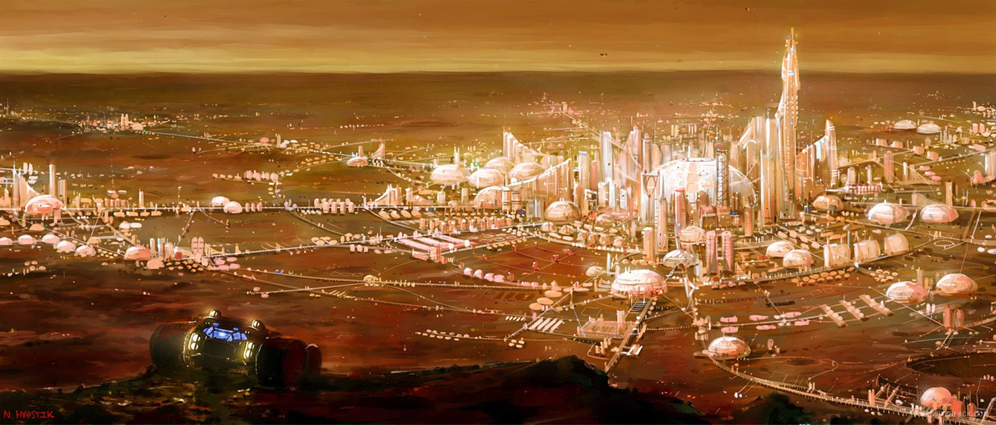

Slide 22
¿Qué es necesario para transformar estos proyectos en una realidad?

Slide 23
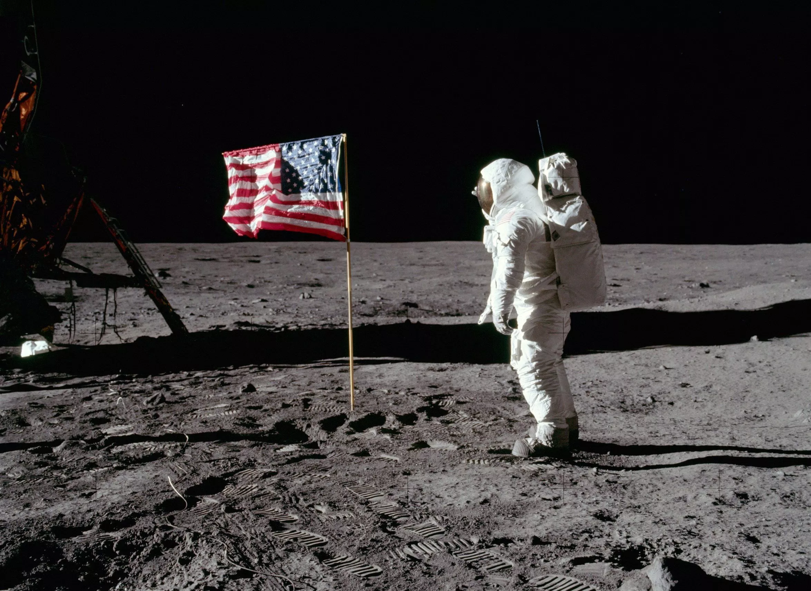
Liderazgo e interés
único objetivo...

Slide 24
Legislación
Tratados y principios de las Naciones Unidas sobre el espacio ultraterrestre.

Slide 25
Pero... ¿Quién se beneficia?

Slide 26
Capital privado VS humanidad
VS

Slide 27
Manda la exploración a la exportación

Slide 28
¿Escasez recursos?
¡Tenemos solución!

Slide 29
“Expandirnos puede ser lo único que nos salve de nosotros mismos.” - Stephen Hawking

